Slide 1
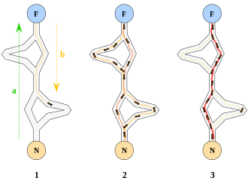
Les algorithmes proposés:
Colonie de fourmis(ACO)
Les algorithmes de colonies de fourmis (en anglais, ant colony optimization, ou ACO) sont des algorithmes inspirés du comportement des fourmis,qui repose sur un ensemble de fourmis, chacune parcourant un trajet parmi ceux possibles. À chaque étape, la fourmi choisit de passer d’une ville à une autre en fonction de:
elle ne peut visiter qu’une fois chaque ville ;
plus une ville est loin, moins elle a de chance d’être choisie (c’est la « visibilité »)
plus l'intensité de la piste de phéromone disposée sur l’arête entre deux villes est grande, plus le trajet aura de chance d’être choisi ;
une fois son trajet terminé, la fourmi dépose, sur l’ensemble des arêtes parcourues, plus de phéromones si le trajet est court ;
les pistes de phéromones s’évaporent à chaque itération.

Slide 2
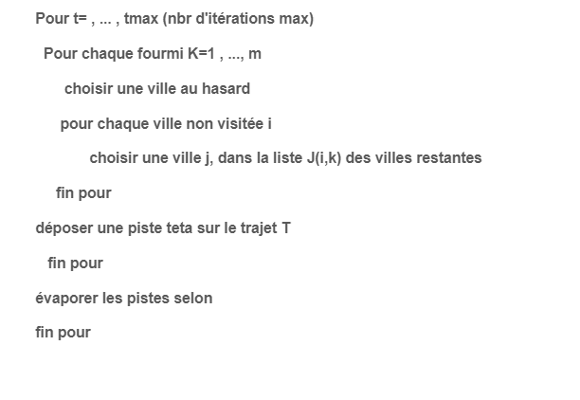
Les algorithmes proposés:
Colonie de fourmis(ACO)
(Nombre de fourmis)

Slide 3
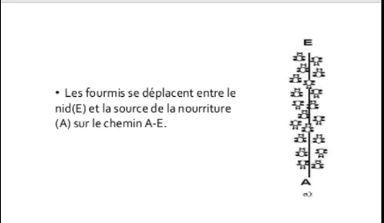
exemple

Slide 4
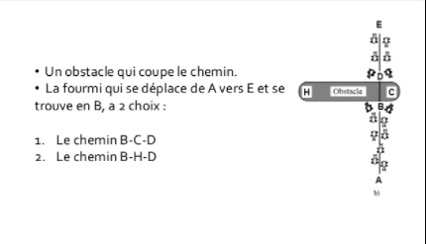

Slide 5
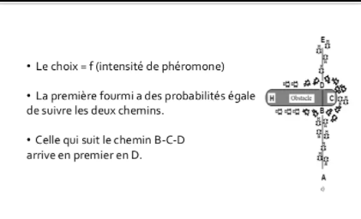

Slide 6
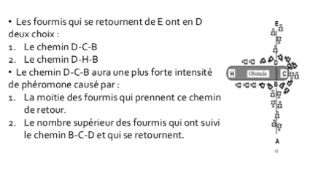

Slide 7
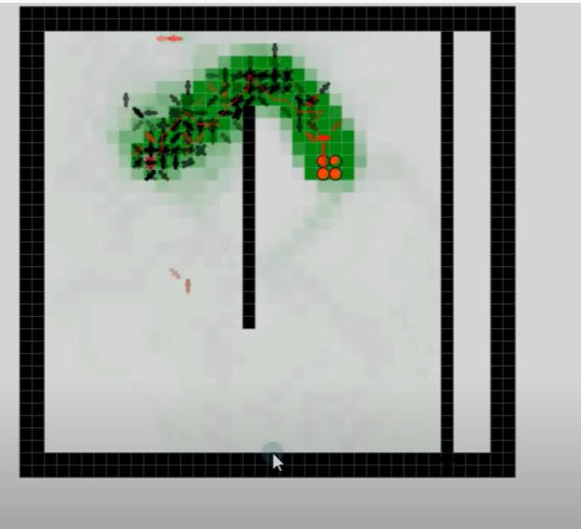
Colonie de fourmis(ACO)

